Slide 1


MINIJUEGOS AII

Slide 2

Objetivo
Crear un sistema de login
Obtener datos de la página www.minijuegos.com
Tratar los datos obtenidos

Slide 3

Tecnologías
Django
BeautifulSoup
Whoosh

Slide 4
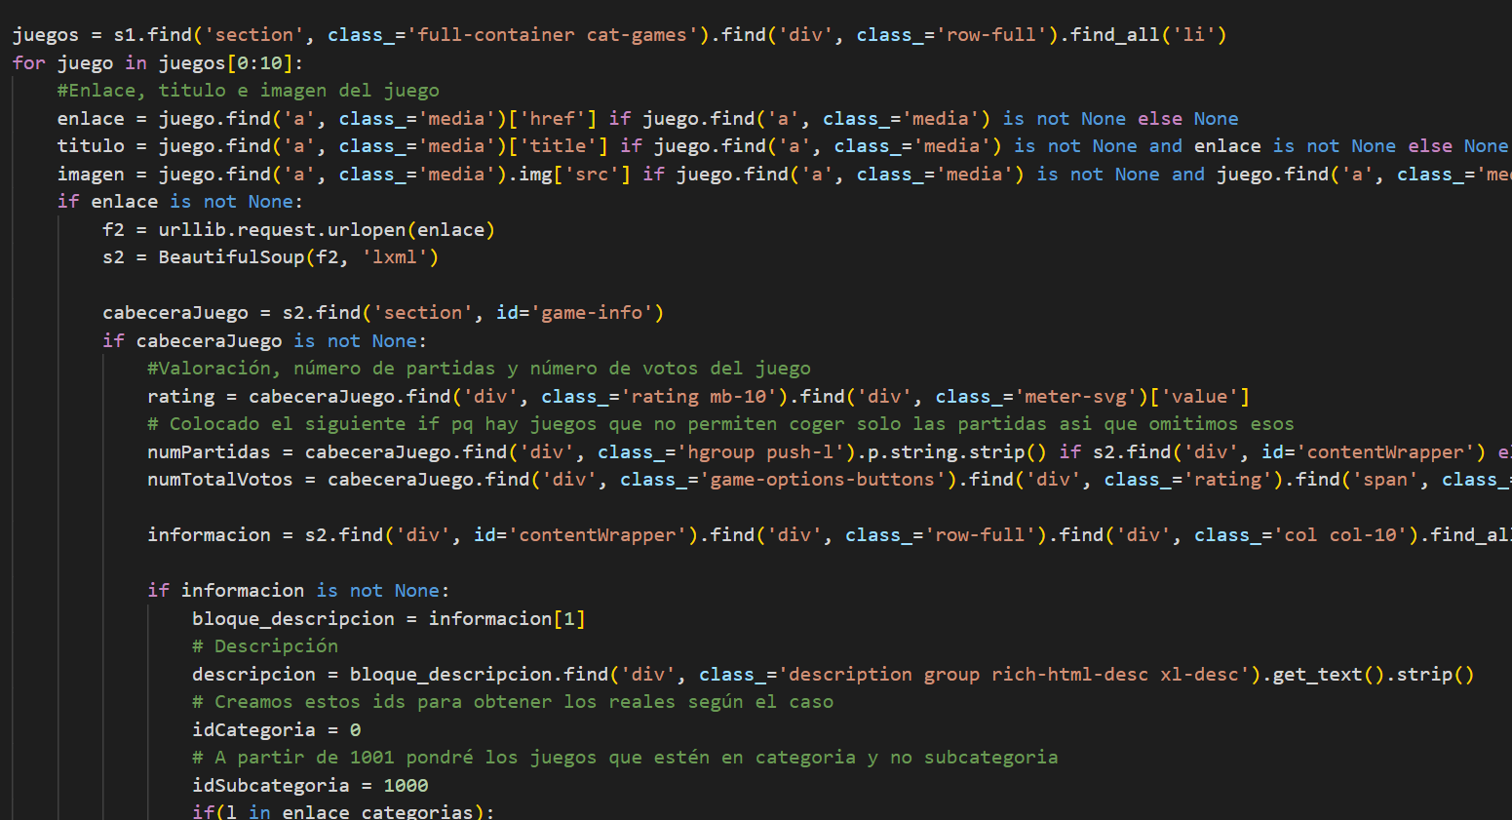
BeautifulSoup

Slide 5
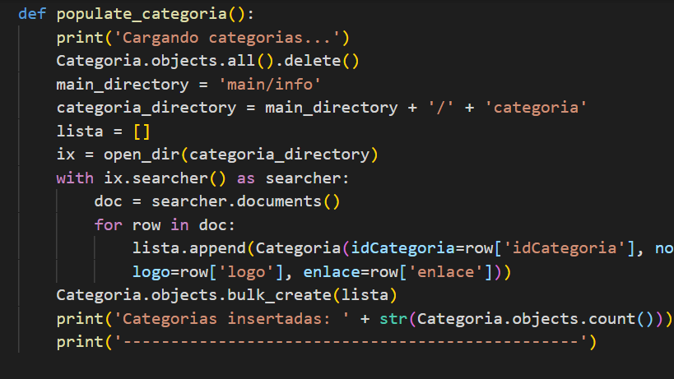
Whoosh

Slide 6
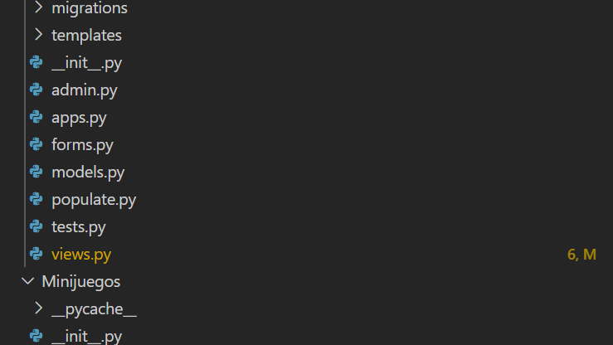
Django

Slide 7
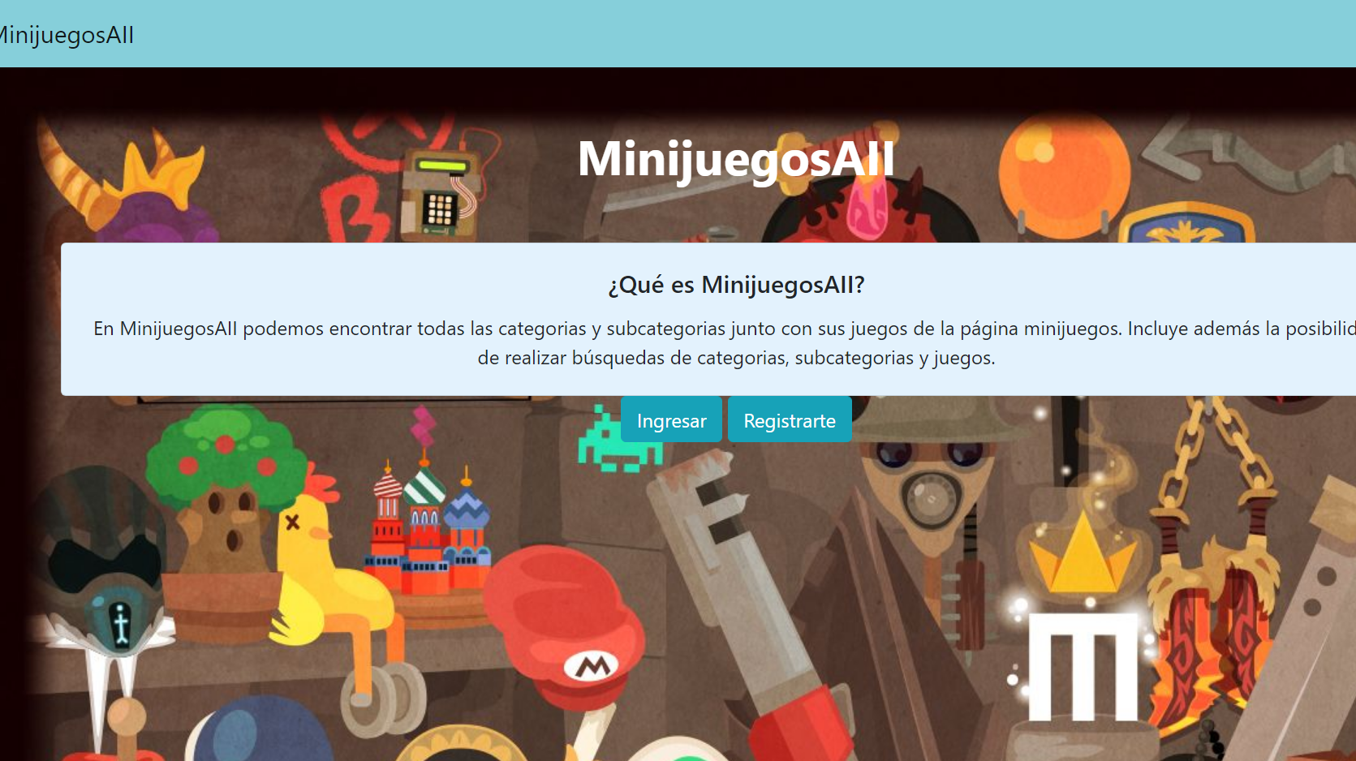
Demo

